Slide 1
SIEP計畫
-國際交流
桃園市立大園國際高級中等學校
朱元隆 校長

Slide 2
SIEP-國際交流
以學校本位思維將國際議題與國際教育融入交流方案，並依據國際教育議題實質內涵規劃學習目標與評量方式。交流方案類型如下：
辦理外國學校、師生來訪
專業技能交流
其他
參與國際會議及競賽
本國中小學校辦理國際會議或競賽
包含國際高峰會、國際論壇、國際專案學習交流活動及國際競賽等。
辦理外籍人士入校志工服務方案
文化活動
社團及營隊
藝術及體育交流
數位雲端國際夥伴學校方案
辦理國際網路交流方案
E化互動式語言交換學習方案
辦理本國學校、師生出訪
其他
華語及文化體驗
專題研習營
海外體驗學習
海外技能實習
國際志工服務
姊妹校交流
教育專題交流
國際師生交換
本國中小學生參與國際會議或競賽
教學參與
專業技能

Slide 3
撰寫重點
必須為學校本位課程
課程實施對象宜包括全校學生。
強調深入探索的國際交流課程。
方案內容包括：
交流方式
交流機制
行前課程及交流課表
學習
評量方式
計畫期程

Slide 4
學校本位國際交流發展程序
情境分析
目標擬定
交流方案設計
交流方案實施
交流方案評鑑

Slide 5
1. 學校資源盤點
學校
課程
教師
社群
學生
背景
外部
資源
探究
能力
家長
參與
社區與組織資源
特色
課程
相關
課程
計畫
國際
教育
知能
社群
運作
多元
文化
背景
國際
交流
經驗
國際交流經驗

Slide 6
學校資源盤點範例
面向 |  | 背景分析
學 校 課 程 | 特色課程 | 本校外語特色高中，亦為市內唯一一所將全面推展第二外語（日語、法語、德語、西班牙語）為校訂必修課程之學校，積極與國內知名大學外語學院進行結盟。
 | 相關課程 計畫 | 國際交流班：推展國際語言能力，培養國際前瞻視野，教學創新多元，並將異國的人文、習俗、風情等，融入課程，探討重要全球議題。 海外攬才子女專班: 提供海外專業人才子女優質且安心的就學環境，並提高其學生的全球移動力。
教師 社群 | 國際教育 知能 | 共有8位教師參加教育部國際專業知能初階研習；共有7位教師參加桃園市國際教育事務中心舉辦之中小學國際教育初階研習。
 | 國際教育相關社群運作 | IB社群:本校已為IB候選學校，目前正積極籌備各項制度及教師專業增能，擬於110學年度開始前獲IBO授權通過為正式IB學校，正式加入全球IB學校聯盟。
（參考資料：桃園市大園國際高級中等學校）

Slide 7
學校資源盤點範例
面向 |  | 背景分析
學生 背景 | 多元文化 背景 | 新興發展區吸引許多青壯人口移入，除就學人數逐漸增長外，學生背景亦趨多樣化，如：新住民、跨國企業、跨縣市等，構築了本校學生家庭文化背景的多樣性。
 | 國際 交流經驗 | 本校與桃園市內8所市高每年3月定期共同辦理姐妹市達拉斯高地高中(Inbound) 參訪研習活動。 每年辦理日本、韓國國際教育旅行，足跡遍布日本及韓國各地。 與日本小平高校、韓國仁川外語學校、德國海德堡高中建立姊妹校並進行實質交流參訪。
外部 資源 | 家長參與 | 家長會有提供經費予本校弱勢學生參與國際交流相關活動。
 | 社區與組織資源 | 本校創校以來不斷與海內、外教育組織進行合作 海外部分：海德堡FU高中、日本小平及和泉高校、韓國仁川外語高校等； 國內部分：民間留遊學機構、敦煌書局、扶輪社等。 大型公共建設 本校鄰近許多大型公共建設，如機場捷運公司、機場與航空城特區、高鐵營運總部、水族館、棒球場、公園、商場與產業園區等，皆提供師生許多得以探究的議題與場域。
（參考資料：桃園市大園國際高級中等學校）

Slide 8
現況分析範例(分析學校近二年推動情形）
國際教育 相關 國際交流 | 項目勾選 | 質性說明
 | 請針對選項，檢視學校所有之資源。 | 請條列簡要說明實施情形。
國際交流 活動 | 辦理國際網路交流 方案 參與國際會議及競賽 辦理外籍人士入校志工服務方案 | 一、外國學校、師生來訪： (1) 新北市中美日跨國跨域計職教育研討暨課程交流實施計畫 (2) 台灣國際扶輪青少年交換生計畫 二、本國學校、師生出訪： (1) 赴日本電子專門學校海外技能實習計畫 (2) 新北市107年日本多媒體與資訊應用技術體驗活動計畫 (3) 108年度師生赴日國際教育旅行 (4) 108年赴法國學校學習交流 三、國際網路交流方案： 日本電子專門學校畢業祝賀：學生們透過日本電子專門學校畢業祝賀影片觀賞體會國際友誼的珍貴。 四、國際會議及競賽：新北市國際青年專案設計與製作論壇暨文化交流計畫(2018-2019) 五、外籍人士入校志工服務方案： AIESEC國際見習生駐校文化交流計畫(107-108年度)：學生透過與國際見習生入班文化交流、英語文生活對談等機會理解跨國文化溝通之重要性。
締結 國際姊妹校 | 亞洲： 日本；日本電子專門學校 ） | 國家 | 簽約年數
 |  | 日本 | 3年
（資料來源：新北市樟樹國際實創高級中等學校）

Slide 9
由現況分析到發展方向
思考面向 | 現況分析 | 發展方向
進行 方式 | 過去以出訪交流為主， 欲發展來訪交流活動。 | 連結既有的課程資源，使學生可在來訪交流中，運用所學促進國際合作。
發展 取徑 | 長年推行文化走讀交流方 式，欲深化交流內容。 | 融合在地食農教育，強化姊妹校師生在交流活動中的專業連結。
交流 主題 | 先前重於藝術與語言課程。 | 在新學年度將學習重點置於科技與人文的互動關係，進一步深化國際教育的課程。
整合 相關 計畫 | 學校有資訊教育相關發展 計畫。 | 統合資源發展ICT國際教育課程，透過資訊科技平台與設備使用，擴展學生國際性的學習經驗。

Slide 10
2.交流方案目標擬定
交流方案目標與效應的擬定
可藉由目標與關鍵成果（簡稱OKR）的架構來勾勒
目標
提供實施方向
不一定是確切的、可測量的
必須具有挑戰性與理想性
  運用科技，進行教室連結交流活動
關鍵成果
轉化目標的理想為具體
必須具體且可衡量
  每位學生參與一項國際網路平台專案
  運用ICT技術與國外姊妹校進行課程共備與學習探究

Slide 11
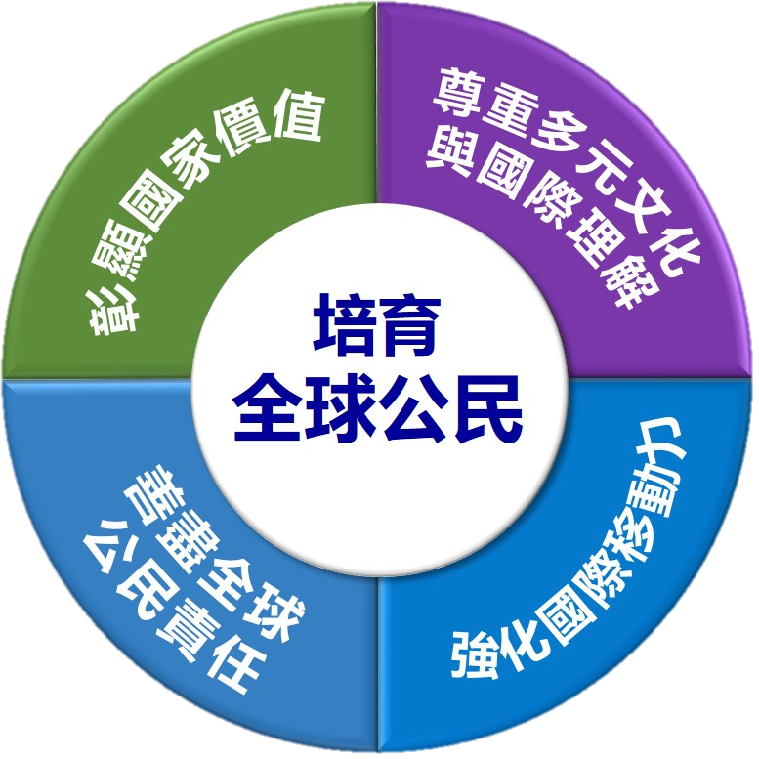
國際教育
議題實質內涵
國際教育1.0到2.0
國家認同
國際素養
國際化人才
全球
責任感
全球
競合力
依據教育部中小學國際教育白皮書2.0
基於「培育全球公民」的四大意涵建構：
「彰顯國家價值」、
「尊重多元文化與國際理解」、
「強化國際移動力」及
「善盡全球公民責任」
旨在提供各級學校推動學校本位國際教育之依據。

Slide 12
四大意涵說明
彰顯國家價值
  能瞭解自己國家在世界源流脈絡中的特色、曾經做出何種貢獻、國際競爭實力所在，以及國際表現評價，從而養成對自己文化的自尊與自信。
尊重多元文化與
國際理解
  能體認國際文化的多樣性，從瞭解、尊重到欣賞世界不同文化的價值，並能進一步將支持世界和平的理念付諸實際行動。
強化
國際移動力
  能體認國際能力養成的重要性，特別是外語能力、探究及批判能力、運用資訊科技能力及跨文化溝通能力，從而能付諸行動，致力於終身學習。
善盡
全球公民責任
  認識並尊重世界基本人權與道德責任，體會國際弱勢者的現象與處境，了解全球永續發展之理念，並能落實於日常生活之中。

Slide 13
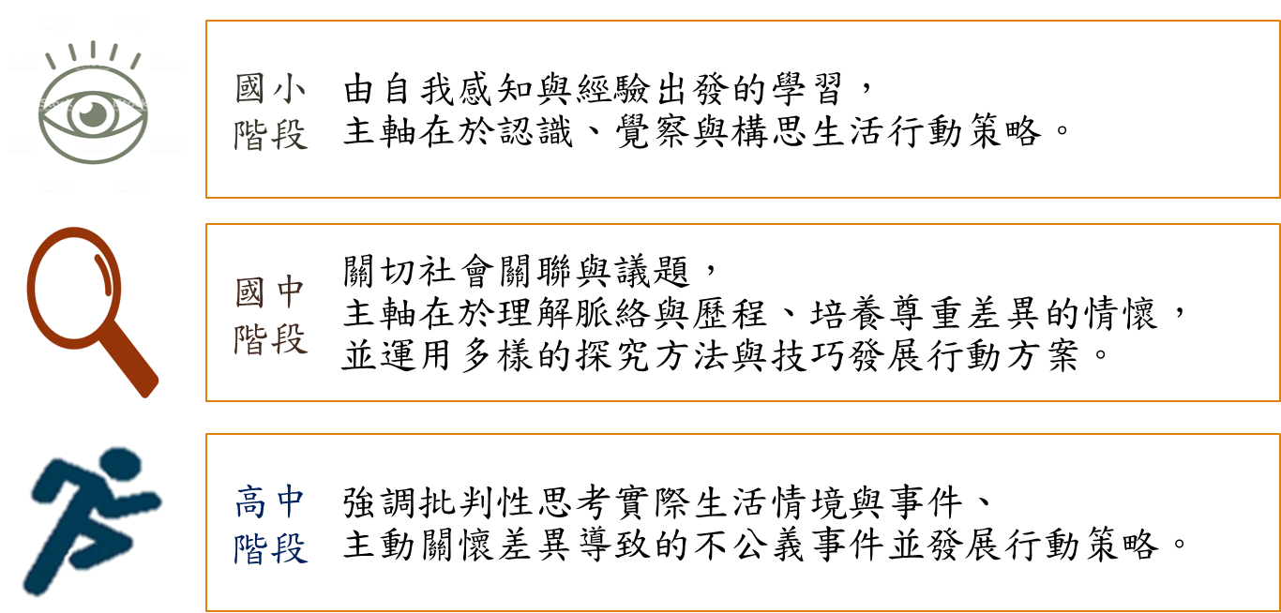
各學習階段的發展重點

Slide 14
國際教育核心素養
核心素養 面向 | 核心素養 說明 | 核心素養內涵
 |  | 國小(E) | 國中(J) | 高中(U)
1 彰顯 國家價值 | 能瞭解自己國家在世界源流脈絡中的特色、曾經做出何種貢獻、國際競爭實力所在，以及國際表現評價，從而養成對自己文化的自尊與自信。 | 認識國家的文化及其在國際間的位置，發展國家認同感，並初步表現對我國文化的了解與認同。 | 理解國家文化的發展脈絡及其與國際互動的關聯性，並從中培養對國家文化的自信，進而展現具國際視野的國家意識。 | 批判性思考國家認同的概念，並分析國家在國際關係中的優劣勢，正視自己對國家的責任，主動參與國家文化的發展。
2 尊重 多元文化與 國際理解 | 能體認國際文化的多樣性，從瞭解、尊重到欣賞世界不同文化的價值，並能進一步將支持世界和平的理念付諸實際行動。 | 認識文化的多樣性並具備欣賞多元文化價值的意願與能力，進而發展與差異群體合作的情懷與技巧。 | 思考文化與國際差異的形成脈絡，並分析多樣性的好處與挑戰，進而培養多元文化素養與國際視野，同時能面對合作歷程中的差異並發展解決方案。 | 探討全球脈絡下的多元文化處境，並理解多元群體的互動、關聯與衝突，尊重文化多樣性並在國際理解的基礎上支持世界和平的理念，主動發起或促進多元群體的合作。
3 強化 國際 移動力 | 能體認國際能力養成的重要性，特別是外語能力、探究及批判能力、運用資訊科技能力及跨文化溝通能力，從而能付諸行動，致力於終身學習。 | 具備基礎的語言能力與運用資訊及跨文化溝通的技巧，建立探索全球問題的動機，以及培養解決問題的態度與方法。 | 理解並體認語言知識、多元探究與跨文化溝通能力的重要性，並能運用於學校國際交流活動中。 | 具備跨國互動的意願與能力，熟悉語言使用與國際交流的方法，並能善用科技、資訊媒體與系統性方法，展現國際移動的能力。
4 善盡全球 公民責任 | 認識並尊重世界基本人權與道德責任，體會國際弱勢者的現象與處境，了解全球永續發展之理念，並能落實於日常生活之中。 | 體會個人選擇與行為對社會與環境的影響，進而認識道德責任、社會正義與永續發展的重要性，並培養全球公民的身份認同與參與方式，最後落實於生活中。 | 觀察與分析全球道德責任與社會正義的實踐與挑戰，體會與同理國際弱勢者的現況及處境，並探索全球永續發展的行動方案與策略實踐。 | 主動關切全球社會正義與永續發展之議題，體認全球生命共同體相互依存的重要性，批判性分析社會不公義的脈絡，同時發展有效的改善策略並落實於生活中。

Slide 15
國際教育議題實質內涵
教育階段 面向 | 國小(E) | 國中(J) | 高中(U)
彰顯 國家價值 | 國E1 了解我國與世界其他國家的文化特質。 國E2 發展具國際視野的本土認同。 國E3 具備表達我國本土文化特色的能力。 | 國J1 理解我國發展和全球之關聯性。 國J2 發展國際視野的國家意識。 國J3 展現認同我國國家價值的行動。 | 國U1 從歷史脈絡中理解我國在國際社會的角色與處境。 國U2 肯認自己對國家的責任。 國U3 參與我國永續發展的行動。
尊重 多元文化與 國際理解 | 國E4 了解國際文化的多樣性。 國E5 發展學習不同文化的意願。 國E6 區辨衝突與和平的特質。 | 國J4 認識跨文化與全球競合的現象。 國J5 尊重與欣賞世界不同文化的價值。 國J6 評估衝突的情境並提出解決方案。 | 國U4 分析我國在全球競合關係中的地位。 國U5 肯認跨文化反思的重要性。 國U6 提出維護世界和平的行動方案並落實於日常生活中。
強化 國際 移動力 | 國E7 認識各種國際能力。 國E8 體認國際能力養成的重要性。 國E9 運用多元方式參與學校的國際文化活動。 | 國J7 了解跨語言與探究學習的重要內涵。 國J8 覺察外語與探究學習對國際能力養成的重要性。 國J9 運用跨文化溝通技巧參與國際交流。 | 國U7 理解跨語言與探究學習的多元途徑。 國U8 反思自我國際能力的學習歷程與成果。 國U9 具備跨文化溝通與國際合作的能力。
善盡全球 公民責任 | 國E10 認識世界基本人權與道德責任。 國E11 體會國際弱勢者的現象與處境。 國E12 觀察生活中的全球議題，並構思生活行動策略。 | 國J10 了解全球永續發展之理念。 國J11 尊重與維護不同文化群體的人權與尊嚴。 國J12 探索全球議題，並構思永續發展的在地行動方案。 | 國U10 辨識全球永續發展的行動策略。 國U11 體認全球生命共同體相互依存的重要性。 國U12 發展解決全球議題方案與評價行動的能力。

Slide 16
3. 組成推動團隊
召集人
行政團隊
國際教育推動小組
國際教育專業教師社群
交流活動推動小組
資源整合與關係維繫
交流活動行政支援
年度交流主題設定
交流活動規劃執行
國際教育議題融入
※參考花蓮縣東華附小國際交流推動團隊，學校可依照各自情況進行調整

Slide 17
4. 轉化國際教育學習表現目標
選定國際教育議題實質內涵，並轉化為對應學習目標，作為評量與檢核學生 學習成果之依據
例如：
選定
議題實質內涵
選定「國E1 了解我國與其他國家的文化特質」
轉為學習目標
「能比較臺灣與日本飲食文化之異同」作為學習目標

Slide 18
5. 選擇交流活動
辦理外國學校、師生來訪
專業技能交流
其他
參與國際會議及競賽
本國中小學校辦理國際會議或競賽
包含國際高峰會、國際論壇、國際專案學習交流活動及國際競賽等
辦理外籍人士入校志工服務方案
文化活動
社團及營隊
藝術及體育交流
數位雲端
國際夥伴
學校方案
辦理國際網路交流方案
E化互動式
語言交換
學習方案
辦理本國學校、師生出訪
其他
華語及文化
體驗
專題研習營
海外體驗學習
海外技能實習
國際志工服務
姊妹校交流
教育專題交流
國際師生交換
本國中小學生參與國際會議或競賽
教學參與
專業技能

Slide 19
6. 規劃交流活動機制
交流前
交流後
交流中
各階段撰寫重點:
․行政及夥伴機制
․課程及教學實施
․評估及修正機制
14

Slide 20
「辦理外國學校、師生來訪」交流機制圖
階段 項目 | 交流前 | 交流中 | 交流後
行政及夥伴機制 | 姊妹校關係建立與維繫 接待家庭招募與家長群組建立 行政團隊來訪活動規劃協調 其他文化交流相關機構培訓協力 | 聯繫與接待姊妹校 辦理全校性認識姊妹校宣導活動 | 來訪接待活動回顧省思與建議 維繫姊妹校關係
課程及教學實施 | 姊妹校會面與共商交流規劃 領域課程代表及國際教育教師專業社群課程討論 接待來訪培訓課程—外交小尖兵 | 實施交流課程規劃 學生參與課程並完成指定學習任務 | 國際教育教師專業社群，入班交流回饋 規劃成果發表方式
評估及修正機制 | 行政團隊檢討會 邀請專家學者針對交流活動提供建議 | 交流活動按照實際情況進行滾動式修正 每日行程檢討 | 檢討整體活動規劃 蒐集師生及家長參與活動回饋
參考資料：修改花蓮縣東華附小交流機制圖

Slide 21
「辦理外國學校、師生來訪」交流機制圖
階段 項目 | 交流前 | 交流中 | 交流後
行政及夥伴機制 | 建立國際學習夥伴連繫平台 組織專責行政支援系統 規劃整體國際交流期程 | 執行活動任務 橫向聯繫活動進行單位 準備活動中的教學材料、設備器材與紀念品 | 藉由問卷和對談了解參訪師生效益與省思 辦理親師生與行政端的檢討會議
課程及教學實施 | 規劃並實施國際交流行前課程 與夥伴學校討論課程進行方式 交流課程及主題確認 | 師生積極參與課程與交流活動 學生完成教學活動學習單及相關作業 夥伴教師進行國際教育主題交流對談 | 學生成果發表，可透過繳交學習心得、分享會的方式，和其他學生分享學習成果。
評估及修正機制 | 座談會討論並且評估活動進行方式 參考往年的交流建議，修擬今年學習課程內容 邀請專家學者分享及建議活動課程 | 參訪活動中依實際狀況調整進行方式 當天活動結束後，召開檢討會，分享活動過程收穫與可改進之處。 | 透過問卷了解學生學習心得與感想 檢討整體活動規劃 蒐集學生活動回饋與參訪師生效益及省思
參考資料：修改龍門國中交流機制圖

Slide 22
「辦理外國學校、師生來訪」交流機制圖
階段 項目 | 交流前 | 交流中 | 交流後
行政及夥伴機制 | 組成國際網路交流之行政團隊 建置網路交流平台 規劃網路交流平台方式與交流期程 | 確認班級每週課程進度執行狀況 橫向聯繫交流單位 | 藉由問卷了解師生參與心得與省思
課程及教學實施 | 規劃交流行前課程 教師向學生告知交流需準備事宜 準備相關教學材料 | 將交流課程融入教學中 學生執行每週專案任務 將每週成果上傳雲端 | 學生交流成果發表，可透過多元方式將線上成果以實體方式呈現
評估及修正機制 | 評估整體交流規畫方式與時程 評估班級課程進行方式 | 定期評估學生學習成果 | 檢討整體活動規劃 蒐集師生參與交流心得與省思

Slide 23
「參與國際會議及競賽」交流機制圖
階段 項目 | 交流前 | 交流中 | 交流後
行政及夥伴機制 | 行政與培訓團隊建立 APCC交流學生甄選活動 舉辦家長說明會、群組建立 | 執行活動任務 橫向聯繫相關單位 備妥相關器材與設備 | 家長回饋與溝通 彙編交流紀念冊 辦理成果發表活動 維繫姊妹校關係
課程及教學實施 | 規劃行前課程（包含：語言、文化、接待家庭禮節、在地特色） 表演培訓課程 | 參與營隊及論壇 完成交流任務 寄宿家庭及入校體驗 福岡文史導覽 | 學生省思日記與錄影 校內成果發表會 交流名片設計徵選活動
評估及修正機制 | 帶隊老師與行政團隊省思回饋 行政團隊分享會 | 檢討當日行程規劃，並進行滾動式修正 | 檢討整體交流活動 蒐集師生參與活動心得
參考資料：修改花蓮縣東華附小交流機制圖

Slide 24
「辦理外籍人士入校志工服務方案」交流機制圖
階段 項目 | 交流前 | 交流中 | 交流後
行政及夥伴機制 | 聯繫入校志工服務學校，並確認志工人數 規劃交流的期程與方式包括：文化活動、教學參與、專業技能、社團及營隊 安排志工之住宿及陪同學生 | 接待來訪志工團 向全校介紹交流志工團 | 歡送交流志工，並準備感謝卡和紀念品 規劃檢討會議 發放心得回饋問卷
課程及教學實施 | 確認志工服務形式 準備交流課程所需材料與設備 與學生溝通交流方式 | 學生與交流志工互相認識 執行志工服務 撰寫每日交流心得 | 學生交流成果發表，可透過多元方式，如：影片、攝影、繪畫、文字呈現。
評估及修正機制 | 評估行政及課程準備事宜 | 評估每週志工服務成果 評估學生的學習成果 | 整體活動評估 蒐集問卷回饋

Slide 25
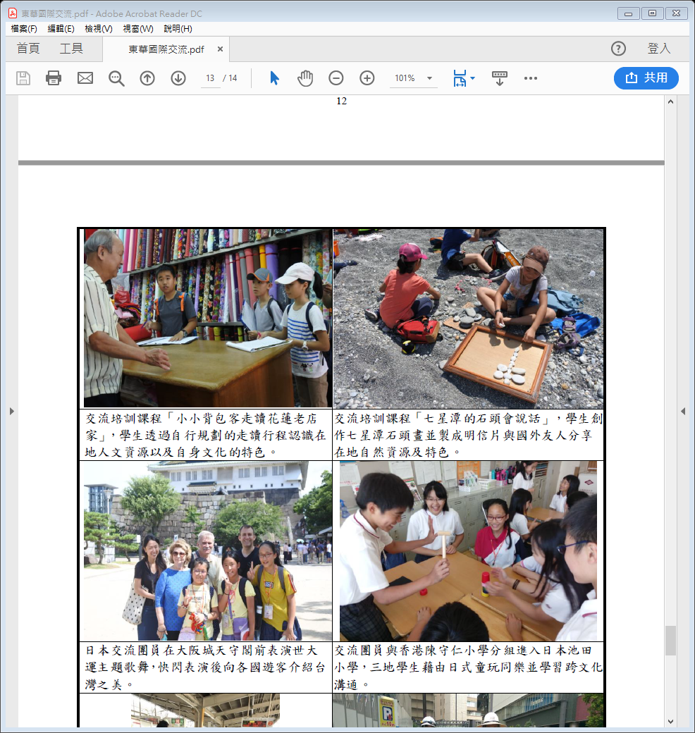
國際交流
案例示範：花蓮縣東華附小與日本池田小學交流
從校本課程出發
的國際交流
←
交流培訓課程「小小背包客走讀花蓮老店家」，學生透過自行規劃的走讀行程認識在地人文資源以及自身文化的特色。
交流行前培訓課程
國際禮儀
日語生活會話
特色表演培訓
日本文化體驗
→
交流培訓課程「七星潭的石頭會說話」，學生創作七星潭石頭畫並製成明信片與國外友人分享在地自然資源及特色。
將校本
「文化走讀」
課程列入
兩套系統化課程
「花蓮老店家踏查」
「七星潭的石頭會說話」
Notes:
交流培訓課程
107年7月的交流出訪活動定位為「小小背包客‧池田走讀趣」--從校本課程出發的國際交流。因此 交流行前培訓課程除國際禮儀、日語生活會話、特色表演培訓、日本文化體驗外，更將校本「文化走讀」課程列入，進行「花蓮老店家踏查」和「七星潭的石頭會說話」兩套系統化課程，以銜接校本課程與國際交流活動。
出訪行程規劃

Slide 26
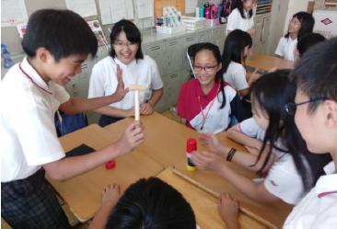
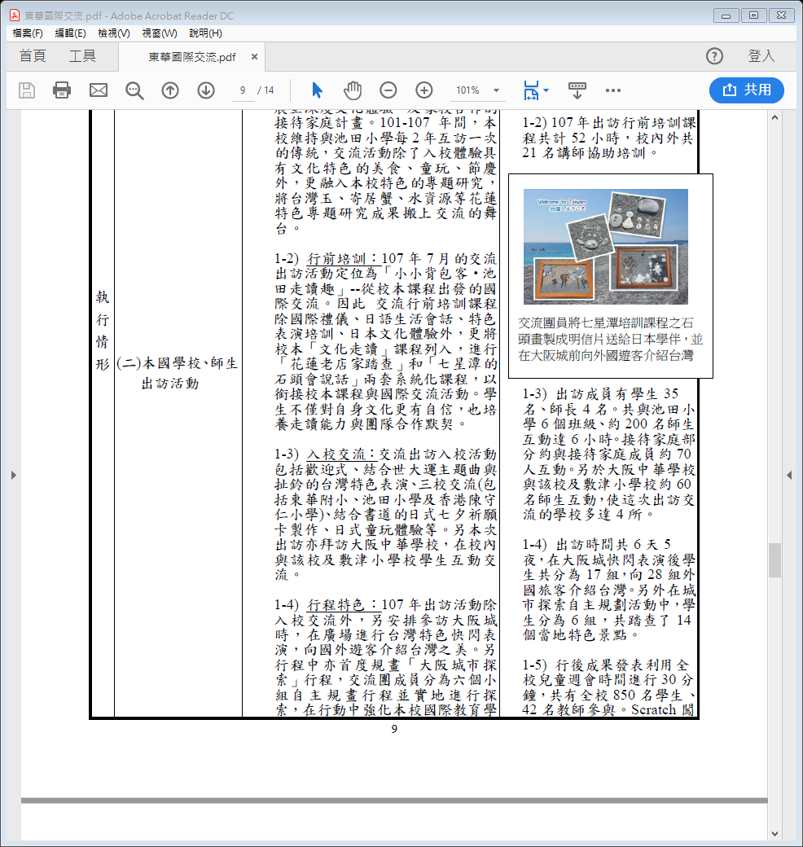
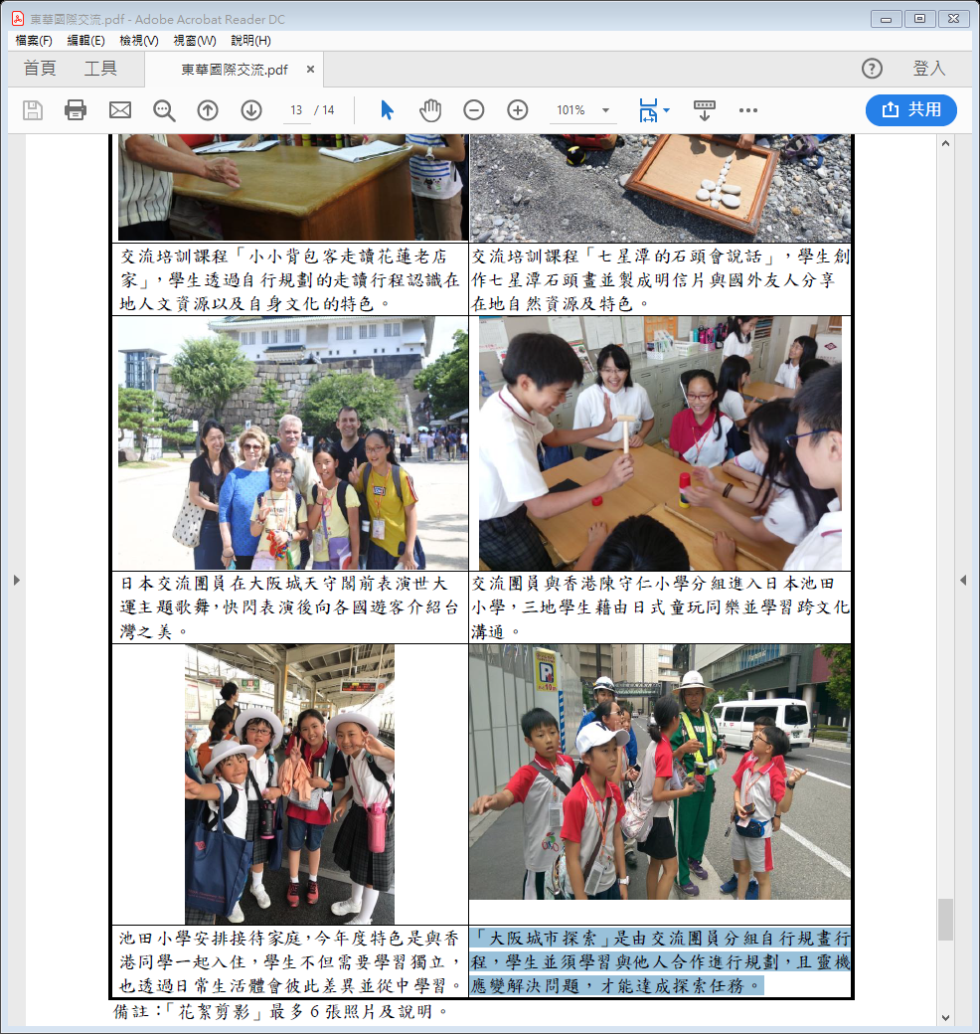
國際交流
案例示範：花蓮縣東華附小與日本池田小學交流
自主力、計畫力、合作力與實踐力
←
交流團員與香港陳守仁小學分組進入日本池田小學，三地學生藉由日式童玩同樂並學習跨文化溝通。
行程規畫特色
三校交流：包括東華附小、池田小學及香港陳守仁小學。
→
交流團員將七星潭培訓課程之石頭畫製成明信片送給日本學伴，並在大阪城前向外國遊客介紹台灣。
「大阪城市探索」行程，交流團成員分為六個小組自主規畫行程並實地進行探索。
→
「大阪城市探索」是由交流團員分組自行規畫行程，學生並須學習與他人合作進行規劃，且靈機應變解決問題，才能達成探索任務。
Notes:
交流培訓課程
107年7月的交流出訪活動定位為「小小背包客‧池田走讀趣」--從校本課程出發的國際交流。因此 交流行前培訓課程除國際禮儀、日語生活會話、特色表演培訓、日本文化體驗外，更將校本「文化走讀」課程列入，進行「花蓮老店家踏查」和「七星潭的石頭會說話」兩套系統化課程，以銜接校本課程與國際交流活動。
出訪行程規劃

Slide 27
時數 | 課程/活動內容
7hr | 【出訪導航課程】 基礎日語五十音 用餐、乘車、問候等生活及旅遊用語 實境模擬演練
3hr | 【出訪導航課程】 國際教育旅行的意義與團體規範 文化差異與跨文化溝通 認識日本與台灣的關係：地理歷史概述、國家背景與文化特色、與日本交流關係 表演節目分組 【專題探究】專題探究任務分組
3hr | 【出訪導航課程】日語生活會話/日語歌曲教唱 【專題探究】分組進行專題探究
4hr | 【專題探究】 街頭訪問的意涵與方法 街頭訪問的工具—問卷設計
時數 | 課程/活動內容
3hr | 【出訪導航課程】 生活日語會話&日語歌曲複習 國際禮儀 表演節目練習 【專題探究】 「一日生活」簡報製作與分享
3hr | 【出訪導航課程】日語會話與歌曲複習 【專題探究】 認識行動探究工具與APP 背包客交通規畫分組討論
3hr | 【出訪導航課程】 行李打包技巧 緊急狀況應變分組討論與演練 特色伴手禮與個人名片製作 出國旅遊須知、出入境流程介紹 表演節目演練及驗收
行前課程課表
(資料來源：花蓮縣東華附小）
4hr | 【專題探究-參觀行程】 走訪鳥踏石、美崙社區、認識花蓮港 資料整理與走讀經驗分享討論

Slide 28
日期 | 課程／活動內容 | 交流學習重點
DAY 1 | 花蓮➔桃園➔大阪關西空港 超市大搜查@大阪 飯店住宿&準備入校交流表演及物品 | 生活與行李自理 學生透過出訪導航課程學習教育旅行須知，能對自我有責任心、對團隊有互助態度、對學習目標能主動省思。 學習出國須知 學生能覺察並正視自己對國家的責任，在出訪交流行程中學習出入境流程、國際禮儀、跨文化溝通等技能，並隨時具備向外國友人介紹台灣的能力與意願，盡力做好國民外交。 專題—超市大搜查vs最好的味覺禮物 學生踏查在地超市，認識當地物產與特色，並運用校內文化走讀課程經驗，理解特色產業與永續發展的關連性。
DAY 2 | 池田小學校入校交流 台日港三校交流 歡迎會、分組入班交流、共享午餐 文化體驗課程(童玩、太鼓、茶道) 接待家庭相見歡 | 文化表演&跨文化溝通 學生運用文化語言課程所學，掌握基本溝通要訣；能透過台灣特色表演與外國友人交流並介紹表演節目的文化意涵。 台日家菜--接待家庭體驗 學生能分享自己的家菜給日本友人，並記錄日本寄宿家庭家菜的內容、特色與文化意涵。 台日港三校交流 利用在姊妹校及接待家庭與日本及香港夥伴相處的機會，觀察台日港文化差異及溝通方式，與國外夥伴分享花蓮在地特色食材的手作點心。
DAY 3 | 參訪大阪城 分組進行城市探索(大阪周遊券) 城市探索心得分享 | 文史參訪 參訪大阪城及天守閣，與培訓課程中所學之歷史大阪、水都大阪、鳥踏石等做一對照，理解不同聚落發展的模式並做比較 專題—大阪的前世今生、城市探索 結合文史景點參訪經驗，以及小小背包客探究與走讀精神，學生進行大阪城市探索--一日自主行程規劃
交流課程課表
(資料來源：花蓮縣東華附小）
日期 | 課程／活動內容 | 交流學習重點
DAY 4 | 參訪神戶北野異人館、風見雞館、大安亭市場、神戶港 超市大搜查@神戶 | 文史參訪 參訪神戶北野異人館並了解當地融合多元文化的都市發展軌跡，與在花蓮走讀體驗的多元文化融合做對照與比較。
DAY 5 | 參訪大阪黑門市場與超市 大阪關西空港➔花蓮 | 專題—台日超市大搜查 利用培訓課程的台日超市大搜查經驗，走讀大阪黑門市場，了解為何大阪成為日本人「天下的廚房」及其與在地產業特色的關聯。

Slide 29
7. 設計學習評量方式
設計評量規準檢核學習目標
實作評量
口語評量
檔案評量
口頭報告、訪談、同儕互動省思
交流歷程心得與紀錄、會議及競賽紀錄、問卷調查
交流成品製作、跨文化比較、表演與鑑賞、實踐
採用
多元評量
包含
形成性與總結性評量
Notes:
1. 包含形成性與總結性評量。
2. 採多元評量的方式。
3. 設計評量規準檢核學習目標。

Slide 30
學習評量範例(資料來源：花蓮縣東華附小）
國際教育議題實質內涵 | 學習目標 | 學習評量
國E3 具備表達我國本土文化特色的能力 | E3-1學生能在出訪活動中向外國友人介紹自己國家及所居住社區的在地特色至少5項。 E3-2學生對介紹本國特色能表現出樂意與大方的態度。 | 學生省思札記、觀察日記(自評表) 學生與姊妹校師生交流的實況側錄(實作評量)
國E5 發展學習不同文化的意願 | E5-1學生在入校活動和接待家庭體驗中，能察覺並說出彼此文化異同點各3項。 E5-2學生在出訪活動中，對於學習不同文化能主動表現興趣與熱情。 | 學生於行前規畫「接待家庭任務大挑戰」學習單內容(紙筆評量) 學生以錄影方式說明自己與姊妹校夥伴、homestay家庭成員互動的情形(實作評量) 學生觀察日記與省思札記(自評表)

Slide 31
「城市探索報告」評量規準
 | 3 | 2 | 1
探究規劃 | 規劃探究主題，並設計相關探究問題，探索異國城市 | 規劃探究主題，設計與主題較無關之問題，探索異國城市 | 無法規劃探究主題，也無法提出探究問題
外語使用 | 運用流利外語能力，與3個外國人或商家進行外語交流。 | 運用不太流利的外語能力，與1個外國人或商家進行外語交流 | 無法使用外語進行溝通
跨文化反思 | 呈現跨文化反思，並能具體舉出3項文化差異 | 部分內容呈現跨文化反思，並能舉出2項文化差異 | 無法跨文化反思，也無法舉出文化差異例子

Slide 32
8. 實施交流方案評鑑
學校交流方案
評鑑人員
內部評鑑人員
評鑑資料蒐集方法
文件分析
外部評鑑人員
觀察
訪談
調查
會議對話與討論
多元化學習成就評量
奠基於
交流方案目標
規劃

Slide 33
範例說明
預期目標 | 關鍵成效 | 資料蒐集方法
運用科技， 進行教室連結交流活動 | 每位學生參與一項國際網路 平台專案 運用ICT技術與國外姊妹校進行課程共備與學習探究 | 交流發展平台紀錄。 交流實際情況觀察。 學生學習成效評量。

Slide 34
編列經費需求
依據《教育部國民及學前教育署補助推動國際教育經費作業要點修正規定》
國際交流每學年最高核定五十萬元。
依據辦理業務之所需編列，經費編列合理 。
  針對辦理本國學校師生出訪，其隨隊輔導老師團費、經濟弱勢學生團費、學生機票費等皆有規定之相關補助費用與上限。

Slide 35
謝謝聆聽，歡迎指教

